Slide 1
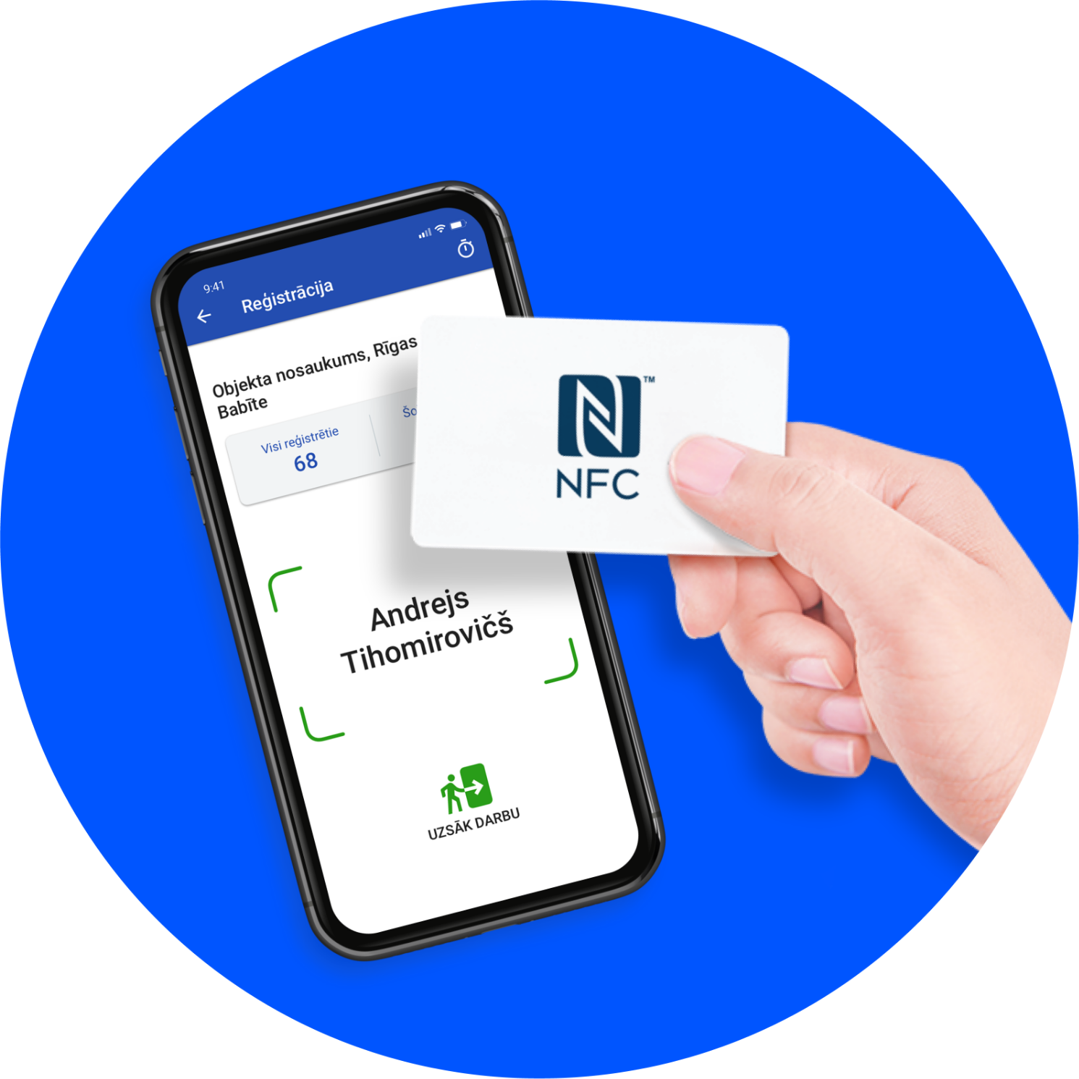
NORMATĪVO AKTU PRASĪBAS EDLUS un
VEDLUDB

Slide 2
Saistošie normatīvie akti
Likuma Par nodokļiem un nodevām XIV nodaļa
Ministru kabineta 07.01.2020. noteikumi Nr.21 Kārtība, kādā elektroniskās darba laika uzskaites sistēmas dati sniedzami iekļaušanai vienotajā elektroniskās darba laika uzskaites datubāzē, un prasības elektroniskās darba laika uzskaites sistēmas ārējai drošības pārbaudei un auditācijas pierakstiem

Slide 3
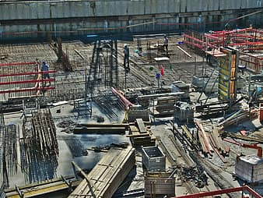
BŪVLAUKUMS

Slide 4
Prasības EDLUS uzstādīšanai būvlaukumā
EDLUS obligāti jānodrošina būvlaukumos, kur būvdarbu veicējs veic būvdarbus savām vajadzībām vai ir noslēgts būvdarbu līgums
par jaunas 3.grupas būves būvniecību
vai kura būvdarbu izmaksas ir 350 000 euro vai vairāk.
* Likuma Par nodokļiem un nodevām 107.panta pirmā daļa

Slide 5
Būvlaukuma reģistrēšanas nosacījumi
Būvlaukums jāreģistrē VEDLUDB ne vēlāk kā 5 darbdienu laikā pēc būvdarbu uzsākšanas.
* Likuma Par nodokļiem un nodevām 116.panta pirmās daļas 7.punkts
EDLUS būvlaukumā uzstāda un būvlaukumu VEDLUDB reģistrē galvenais būvdarbu veicējs (GBV).
Būvlaukumu var reģistrēt VEDLUDB, ja BIS reģistrētā būvniecības lietā GBV būvatļaujā ir norādīts kā būvdarbu veicējs.
Ārpus BIS izdotās būvatļaujas ir jāiereģistrē BIS (vēsturiskās būvatļaujas reģistrēšana).
Ja būvdarbu veikšanai nav nepieciešams vērsties būvvaldē, tad GBV reģistrē būvlaukumu, norādot kadastra apzīmējumus.

Slide 6
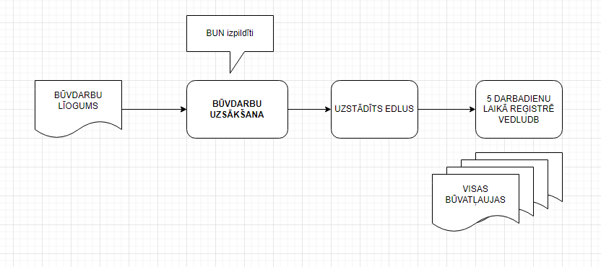
Būvlaukuma reģistrēšana

Slide 7
Būvlaukuma dati
Būvatļaujas, apliecinājuma kartes, paskaidrojuma raksta numurs vai nekustamā īpašuma objekta kadastra apzīmējums (ja būvatļauja, apliecinājuma karte vai paskaidrojuma raksts nav izsniegts);
Būvniecības ierosinātāja dati;
Būvdarbu līguma informācija (līguma datums, būvdarbu izmaksu summa);
Būvdarbu uzsākšanas datums;
Apakšuzņēmēju būvdarbu līguma dati (datums, līguma numurs, līguma summa);

Slide 8
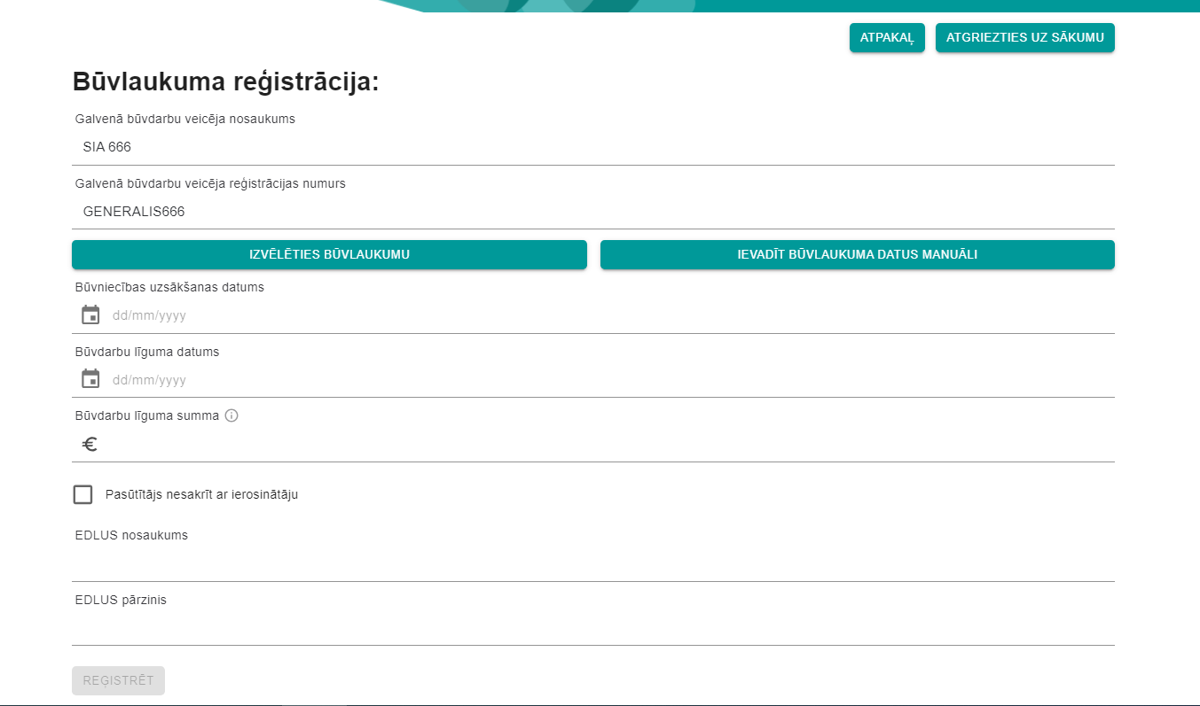
Būvlaukuma reģistrēšana VEDLUDB
.

Slide 9
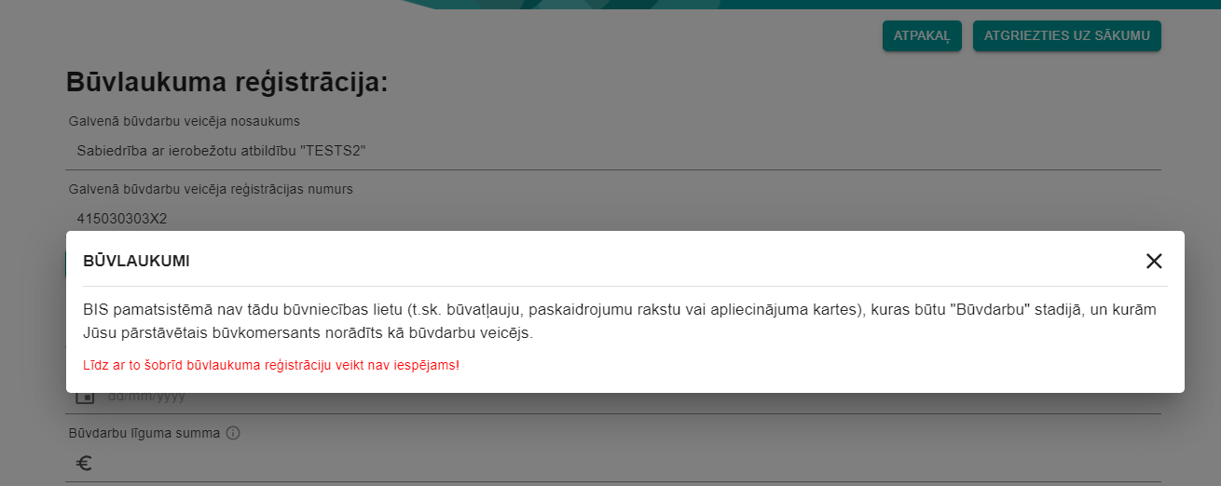
Būvlaukuma reģistrēšana VEDLUDB

Slide 10
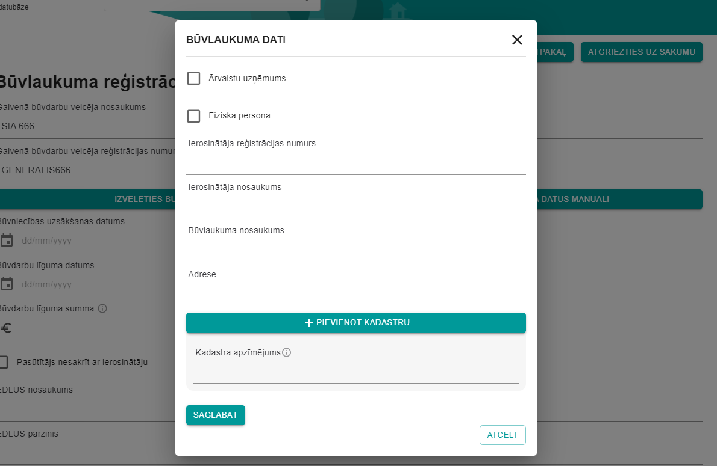
Būvlaukuma datu manuāla reģistrēšana VEDLUDB

Slide 11
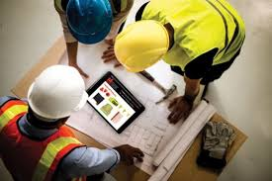
GALVENAIS BŪVDARBU
VEICĒJS

Slide 12
Galvenais būvdarbu veicējs -
- būvdarbu veicējs, kurš veic būvdarbus savām vajadzībām vai ir noslēdzis līgumu ar būvniecības ierosinātāju par jaunas trešās grupas būves būvniecību vai par būvdarbiem, kuru izmaksas ir 350 000 euro vai vairāk, un kurš būvdarbus veic pats vai būvdarbu līgumā noteiktu saistību vai tās daļu nodod izpildei apakšuzņēmējam.
* Likums «Par nodokļiem un nodevām» 107.pants

Slide 13
Galvenā būvdarbu veicēja pienākumi (I)
Nodrošināt EDLUS būvlaukumā no būvdarbu uzsākšanas brīža līdz ierakstam būvdarbu žurnālā par būvdarbu pabeigšanu;
Reģistrēt VISUS savus apakšuzņēmējus, kuri veic darbus būvdarbu līguma izpildei vai nodrošina darbaspēku;
Nodrošināt kontroli, lai tiktu veikta personu reģistrēšanās EDLUS, un visu reģistrēto personu datu aizsardzību;
*Likuma Par nodokļiem un nodevām 116.pants
Pēc uzraugošo iestāžu pieprasījuma uzrādīt un izsniegt EDLUS datus par visām personām, kas datu pieprasījuma brīdī atrodas būvlaukumā.
*Likuma Par nodokļiem un nodevām 114.panta otrā daļa

Slide 14
Galvenā būvdarbu veicēja pienākumi (II)
Nodrošināt elektroniskās identifikācijas ierīces visiem nodarbinātajiem un personām, kuras uzturas būvlaukumā.
Nodrošināt datu par nodarbinātajiem reģistrāciju un uzskaiti par periodu, kad ir bijuši traucējumi EDLUS darbībā;
Nodrošināt apakšuzņēmējam EDLUS reģistrēto datu izgūšanu par tā darba ņēmējiem;
Izmantot tādu EDLUS, kura atbilst likuma prasībām un kurai ir nodrošināta ārējā drošības pārbaude.
*Likums Par nodokļiem un nodevām 116.pants

Slide 15
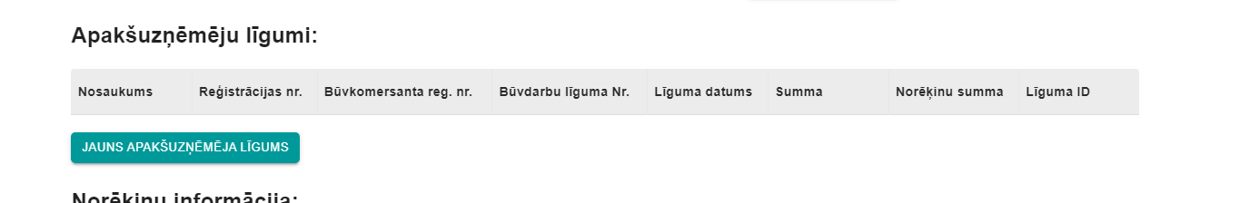
Atskaišu nodošanas kārtība
Galvenajam būvdarbu veicējam katru mēnesi līdz 15. datumam ir pienākums iesniegt iekļaušanai VEDLUDB informāciju (elektronisku datu formā) par:
visiem ar saviem apakšuzņēmējiem iepriekšējā mēnesī noslēgtajiem būvdarbu līgumiem
par iepriekšējā mēnesī samaksāto līguma summu vai tās daļu (galvenā būvdarbu veicēja norēķini ar ierosinātāju un saviem apakšuzņēmējiem) – no 01.07.2024.;
būvlaukumā nodarbinātajām personām.

Slide 16
Izmaiņu reģistrēšana
Galvenais būvdarbu veicējs 5 darbadienu laikā reģistrē VEDLUDB:
datus par būvdarbu pabeigšanu;
datus par EDLUS nomaiņu ;
izmaiņas ar būvniecības ierosinātāju noslēgtā būvdarbu līgumā (reģistrē jauno līguma summu);
izmaiņas līgumos ar apakšuzņēmējiem (norāda jauno līguma summu).

Slide 17
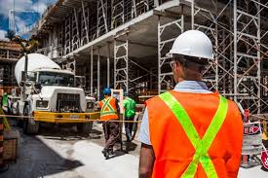
APAKŠUZŅĒMĒJI

Slide 18
Apakšuzņēmēja definīcija
Likuma «Par nodokļiem un nodevai» XIV nodaļas izpratnē apakšuzņēmējs ir galvenā būvdarbu veicēja vai būvniecības ierosinātāja nolīgta persona vai savukārt tās nolīgta persona (izņemot būvprojekta izstrādātāju un autoruzraudzības veicēju), kura:
veic darbu būvlaukumā būvdarbu līguma izpildei
vai
2) nodrošina darbaspēku.
Šī likuma izpratnē apakšuzņēmējs var būt juridiska vai fiziska persona.

Slide 19
Prasības būvdarbu veicējiem
Būvniecības likuma 22.panta pirmā daļa un Ministru kabineta 25.02.2014. noteikumu Nr.116 «Būvkomersantu reģistrācijas noteikumi» 5.punkts
  Lai sniegtu būvniecības pakalpojumus, komersants reģistrējas būvkomersantu reģistrā. Būvkomersants ir būvkomersantu reģistrā reģistrēts komersants.
  Būvniecības pakalpojumi ir nosaukti NACE 2. redakcijas F sadaļā "Būvniecība" .

Slide 20
Apakšuzņēmēja pienākumi VEDLUDB
Katru mēnesi līdz 15. datumam iesniegt informāciju VEDLUDB par:
iepriekšējā mēnesī noslēgtajiem būvdarbu līgumiem ar apakšuzņēmējiem vai ar būvniecības ierosinātāju;
noslēgto būvdarbu līgumu ietvaros veiktajiem norēķiniem (apakšuzņēmēja norēķini ar saviem apakšuzņēmējiem/ierosinātāju) – no 01.07.2024.
*Likuma Par nodokļiem un nodevām 117.pants
Par GBV un apakšuzņēmējam normatīvajos aktos noteiktā pienākuma iesniegt iekļaušanai VEDLUDB informāciju par visiem ar saviem apakšuzņēmējiem iepriekšējā mēnesī noslēgtajiem būvdarbu līgumiem nepildīšanu ilgāk par mēnesi var piemērot administratīvo sodu no 14 līdz 86 naudas soda vienībām.
*Likuma Par nodokļiem un nodevām 144.panta sestā daļa

Slide 21
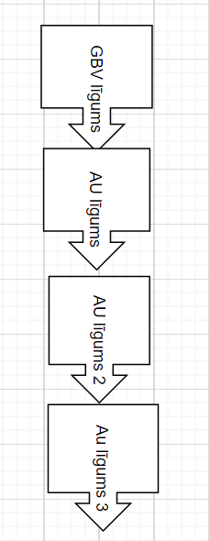
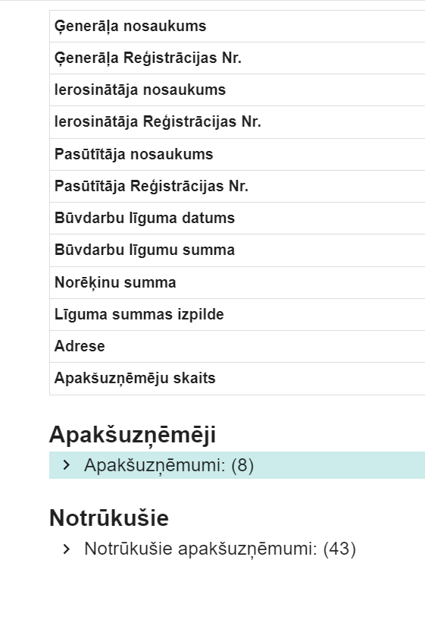
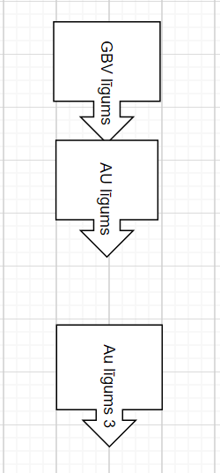
Apakšuzņēmēju līgumu ķēdes veidošanās VEDLUDB

Slide 22
CITI JAUTĀJUMI

Slide 23
Izmaiņas VEDLUDB datos
No 01.07.2024. jāuzsāk reģistrēt informāciju par norēķiniem - iepriekšējā mēnesī samaksāto līguma summu vai tās daļu:
galvenais būvdarbu veicējs reģistrē EDLUS un nodod VEDLUDB:
- ar ierosinātāju;
- ar saviem apakšuzņēmējiem;
apakšuzņēmējs reģistrē VEDLUDB:
- ar saviem apakšuzņēmējiem;
- ar ierosinātāju.

Slide 24
KĀDU EDLUS IZVĒLĒTIES?
1) EDLUS funkcionalitātei jānodrošina normatīvajos aktos noteiktās prasības, piemēram:
par datu reģistrēšanu;
par atskaišu nodošanu;
par auditācijas pierakstiem.
2) EDLUS ir veikta ārējās drošības pārbaude (pārbaude veicama ne retāk kā reizi divos gados).
3) EDLUS ir iestrādātas visas jaunās prasības, piemēram, par norēķinu reģistrēšanu un nodošanu VEDLUDB.

Slide 25
Plānotie grozījumi likumā Par nodokļiem un nodevām
Reģistrējamos datus par ārvalstu fiziskām personām - darba ņēmējiem, darba devējiem, ierosinātāju un apakšuzņēmējiem - papildināt ar VID nodokļu maksātāja reģistrācijas kodu.
Ārvalstīs reģistrētām juridiskajām personām – darba devējiem, ierosinātājam un apakšuzņēmējiem - ja nav ziņu Uzņēmumu reģistrā vai VID nodokļu maksātāju reģistrā, norādīt VID piešķirto PVN maksātāja reģistrācijas numuru vai
- citas dalībvalsts piešķirto PVN maksātāja reģistrācijas numuru, bet, ja tāda nav — citu identifikācijas numuru, kas izmantots darījumos būvdarbu līgumu izpildei konkrētajā būvlaukumā.

Slide 26
Paldies par uzmanību!
Iveta Putne
BIS Reģistru nodaļas vadītāja

